Slide 1
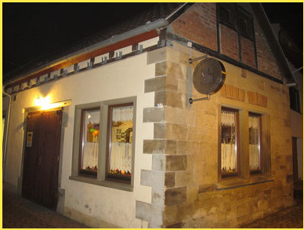
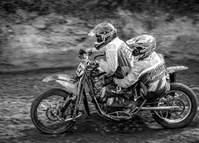
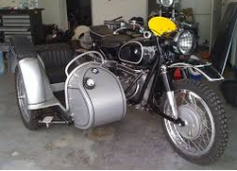
MOC Steinsberg e.V. im ADAC
Highlihgts 2018
09.06.- 10.06.2018 Odenwald Klassik Walldürn
13.07.- 14.07.2018 Heidelberg Historik
- Freitag Nachmittag SP Stadion Parkplatz
- Samstag Vormittag SP Stadion Parkplatz
- Samstag Nachmittag DK an der MOC Schmiede
04.08.2018 MOC Grillfest
25.08.2018 7.Classic Geländefahrt „Rund um den Steinsberg“
08.09.2018 Schwere Badische Geländefahrt Mauer
16.09.2018 MOC Bärencross
05.10.-07.10.2018 Klassikertreffen Museum SNH
03.11.2018 2. MOC Hof-Kerwe
17.11.2018 MOC Helferabend

